Slide 1
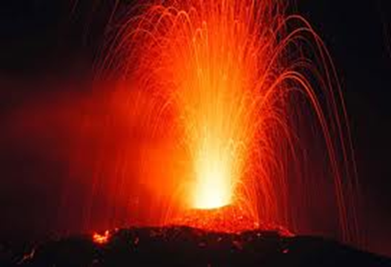
UPORABA KVADRATNE FUNKCIJE V FIZIKI

Slide 2
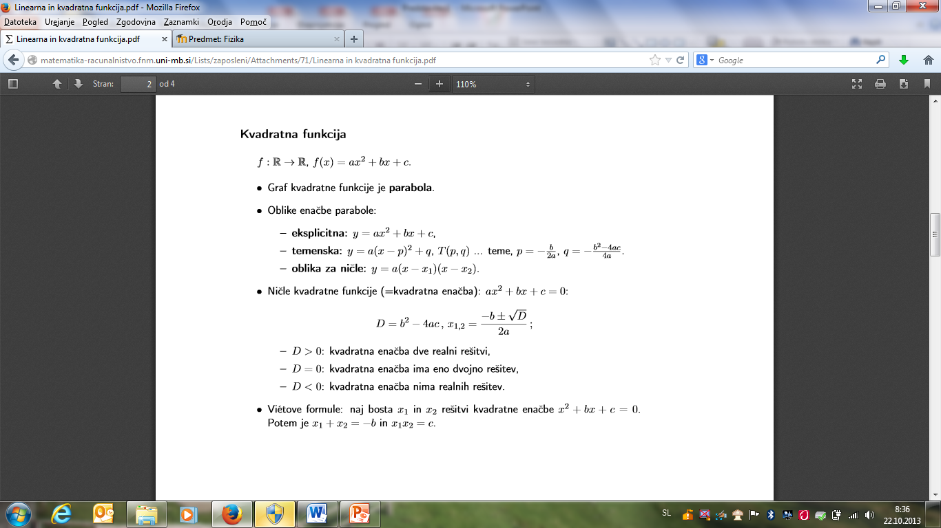
KVADRATNA FUNKCIJA-MATEMATIKA

Slide 3
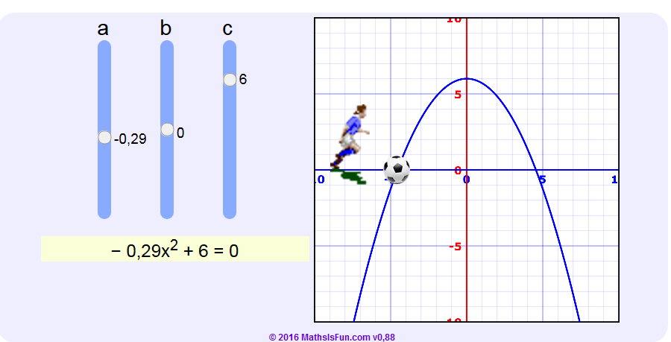
KVADRATNA FUNKCIJA
MATEMATIKA - FIZIKA

Slide 4
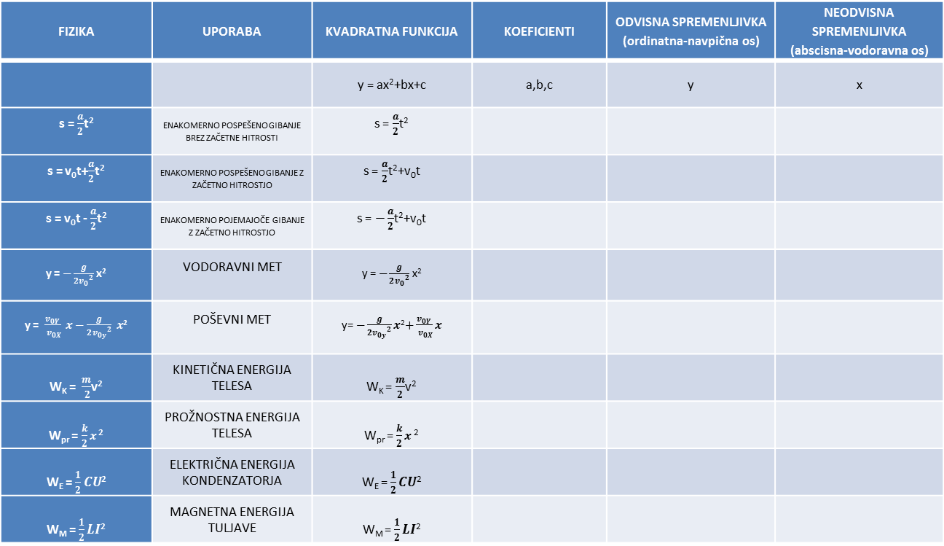
PRIMERI KVADRATNE FUNKCIJE
V FIZIKA
FIZIKA | UPORABA | KVADRATNA FUNKCIJA | KOEFICIENTI | ODVISNA SPREMENLJIVKA (ordinatna-navpična os) | NEODVISNA SPREMENLJIVKA (abscisna-vodoravna os)
 |  | y = ax²+bx+c | a,b,c | y | x
s =$\frac{a}{2}$t² | ENAKOMERNO POSPEŠENO GIBANJE BREZ ZAČETNE HITROSTI | s = $\frac{a}{2}$t²
s = v₀t+$\frac{a}{2}$t² | ENAKOMERNO POSPEŠENO GIBANJE Z ZAČETNO HITROSTJO | s = $\frac{a}{2}$t²+v₀t
s = v₀t - $\frac{a}{2}$t² | ENAKOMERNO POJEMAJOČE GIBANJE Z ZAČETNO HITROSTJO | s = $−\frac{a}{2}$t²+v₀t
y =$−\frac{g}{2{v_{0}}^{2}}$x² | VODORAVNI MET | y =$−\frac{g}{2{v_{0}}^{2}}$x²
y =$\frac{v_{0Y}}{ v_{0X}} x−\frac{g}{2{v_{0y}}^{2}} x$² | POŠEVNI MET | y=$−\frac{g}{2{v_{0y}}^{2}}x$²$+\frac{v_{0Y}}{{ v}_{0X}}x$
W_{K} =$\frac{m}{ 2}$v² | KINETIČNA ENERGIJA TELESA | W_{K} = $\frac{m}{2}$v²
W_{pr} = $\frac{k}{2}x$ ² | PROŽNOSTNA ENERGIJA TELESA | W_{pr} = $\frac{k}{2}x$ ²
W_{E} = $\frac{1}{2}CU$² | ELEKTRIČNA ENERGIJA KONDENZATORJA | W_{E} = $\frac{1}{2}CU$²
W_{M} = $\frac{1}{2}LI$² | MAGNETNA ENERGIJA TULJAVE | W_{M} =$\frac{1}{2}LI$²

Slide 5
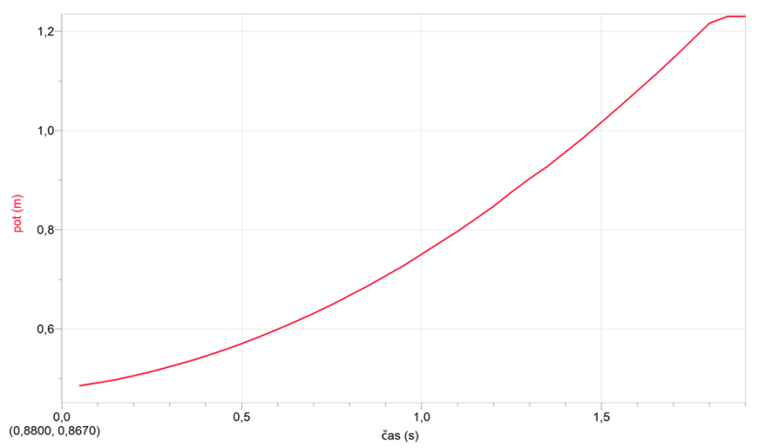
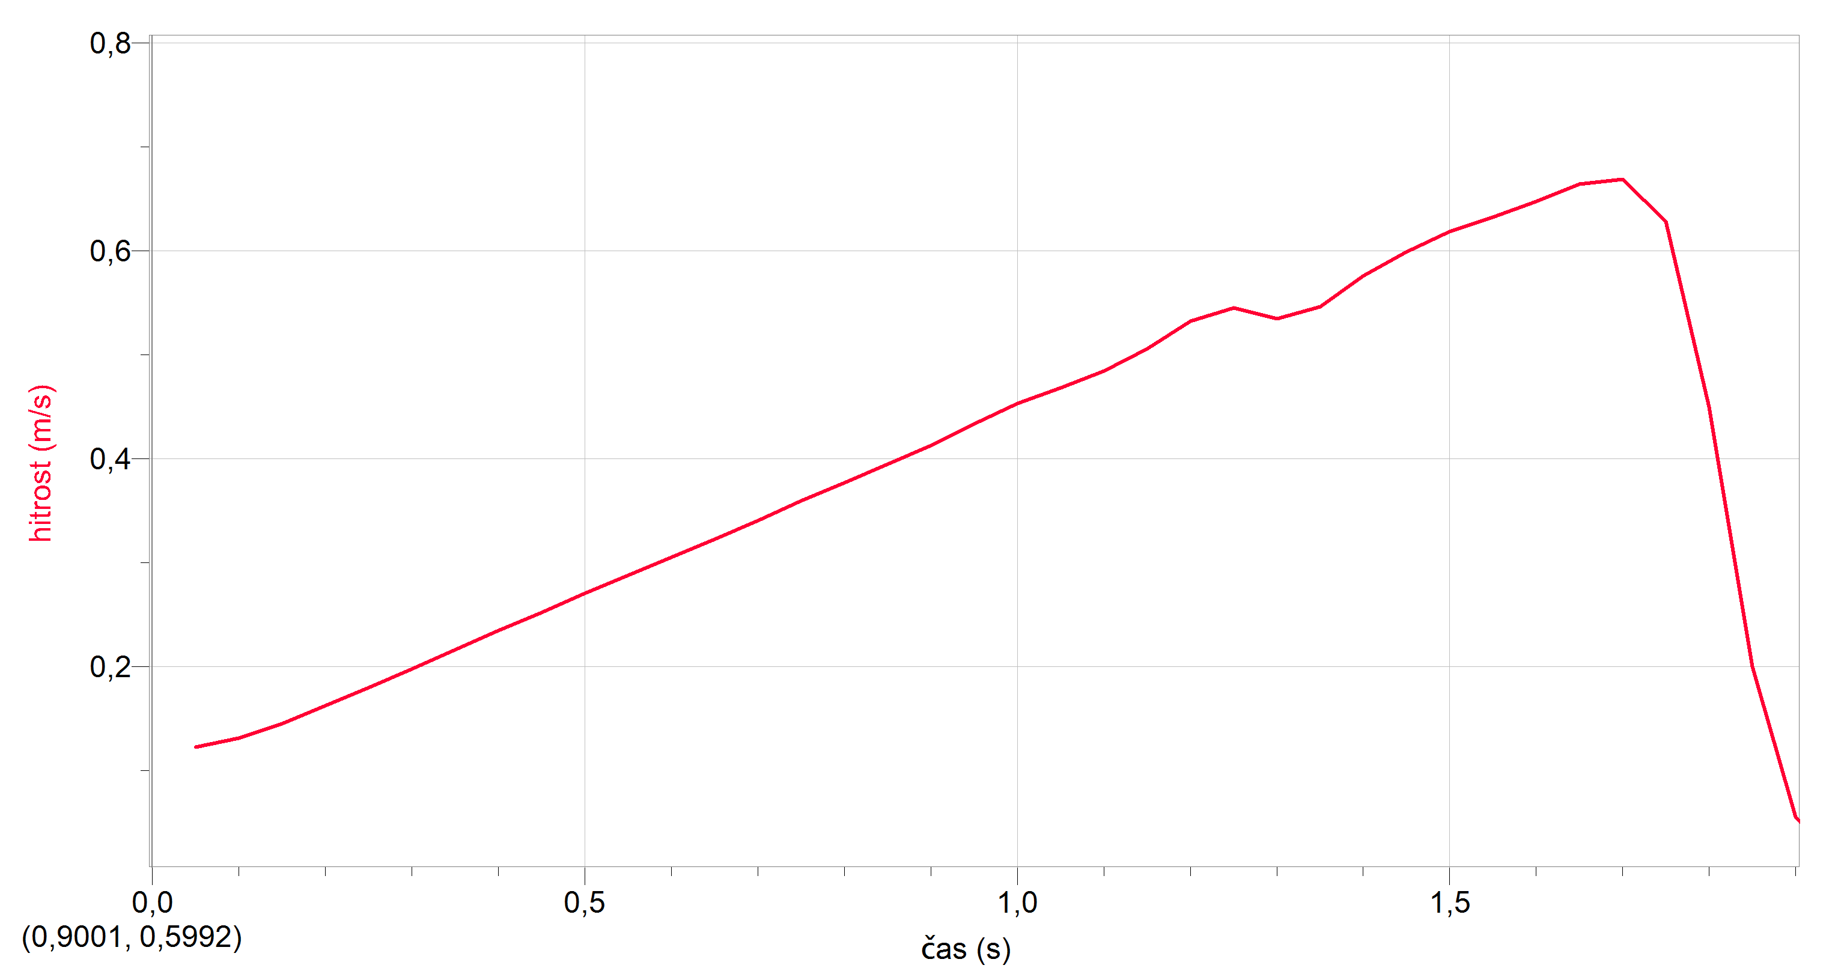
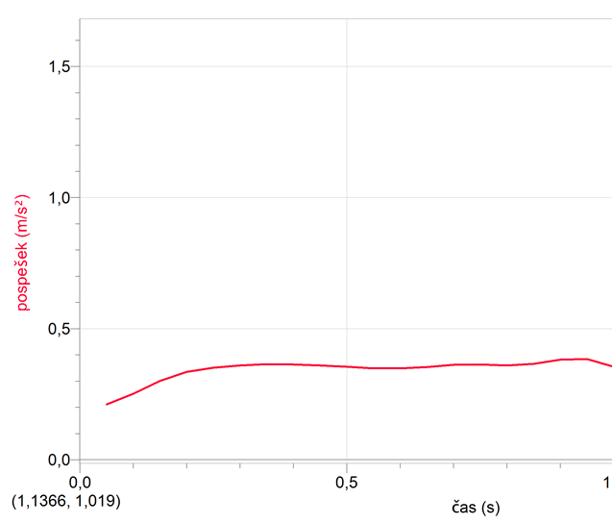

PRIMERI KVADRATNE FUNKCIJE V FIZIKI
Gibanje vozička po klancu (pot: s = $\frac{a}{2}$t², hitrost, pospešek):

Slide 6
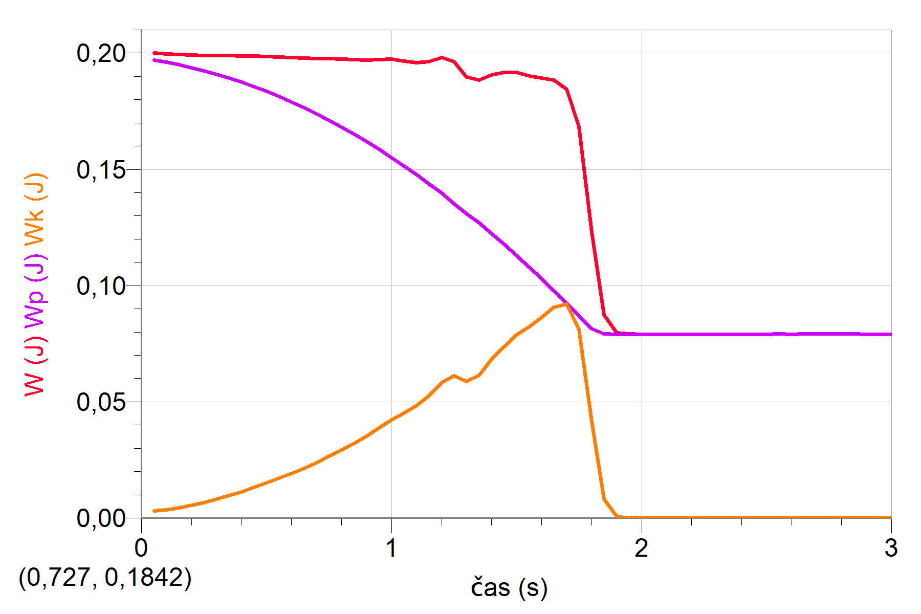
PRIMERI KVADRATNE FUNKCIJE V FIZIKI
Gibanje vozička po klancu (kinetična, potencialna in celotna energija):

Slide 7
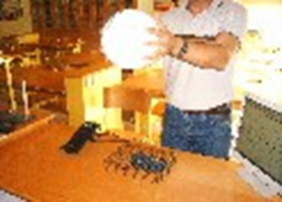
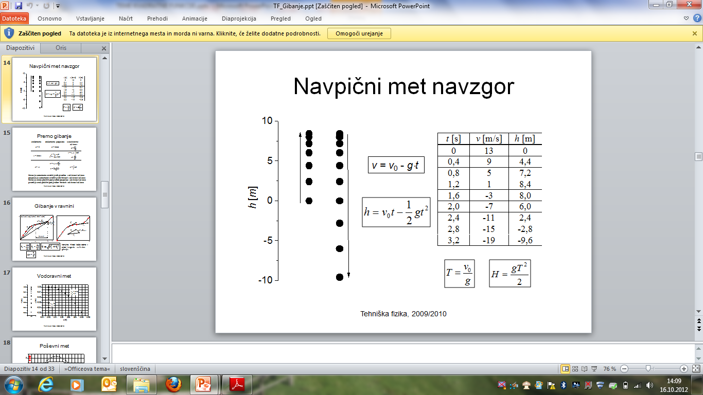
PRIMERI KVADRATNE FUNKCIJE V FIZIKI
Navpični met žoge:

Slide 8
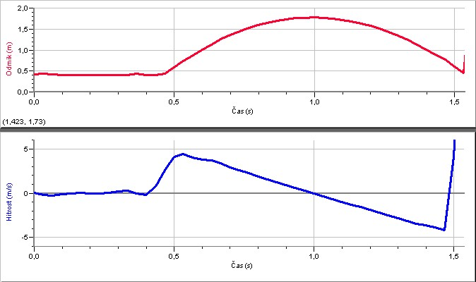
PRIMERI KVADRATNE FUNKCIJE V FIZIKI
Navpični met žoge (višina in hitrost)

Slide 9
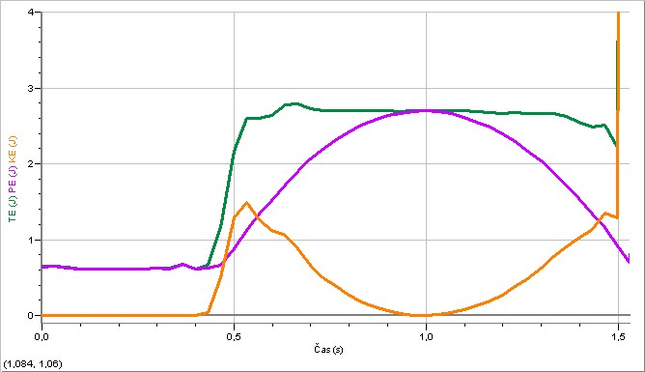
PRIMERI KVADRATNE FUNKCIJE V FIZIKI
Energija žoge pri navpičnem metu:

Slide 10
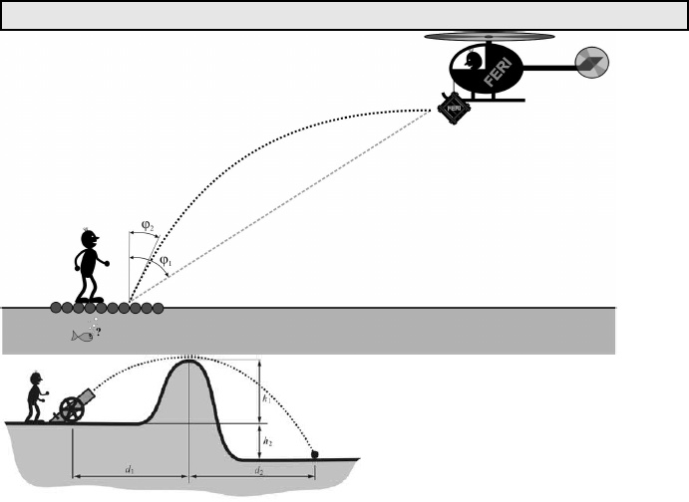
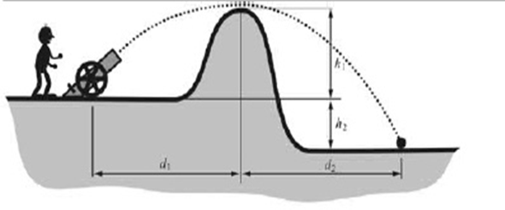
PRIMERI KVADRATNE FUNKCIJE V FIZIKI
Vodoravni in poševni met:

Slide 11
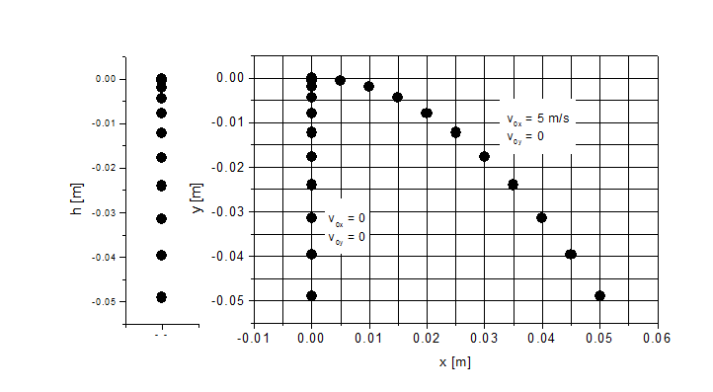
PRIMERI KVADRATNE FUNKCIJE V FIZIKI
Vodoravni met:

Slide 12
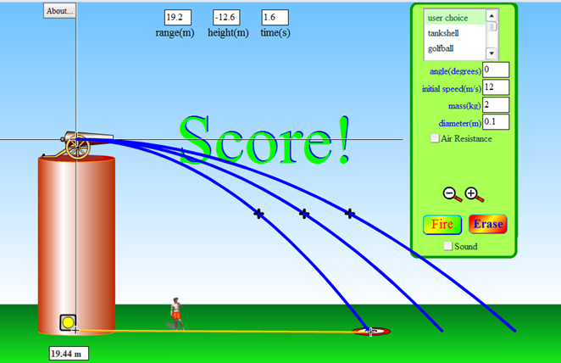
SIMULACIJA TOPOVSKEGA IZSTRELKA:

Slide 13
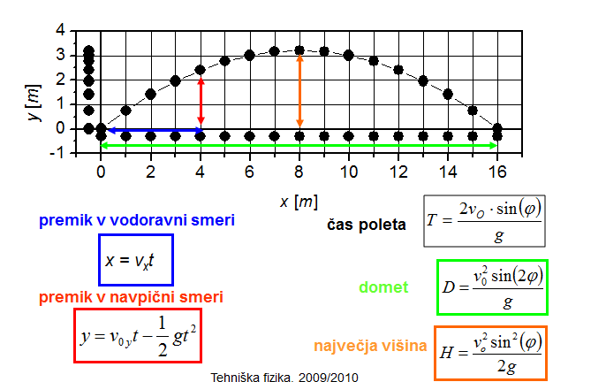
PRIMERI KVADRATNE FUNKCIJE V FIZIKI
Poševni met:

Slide 14
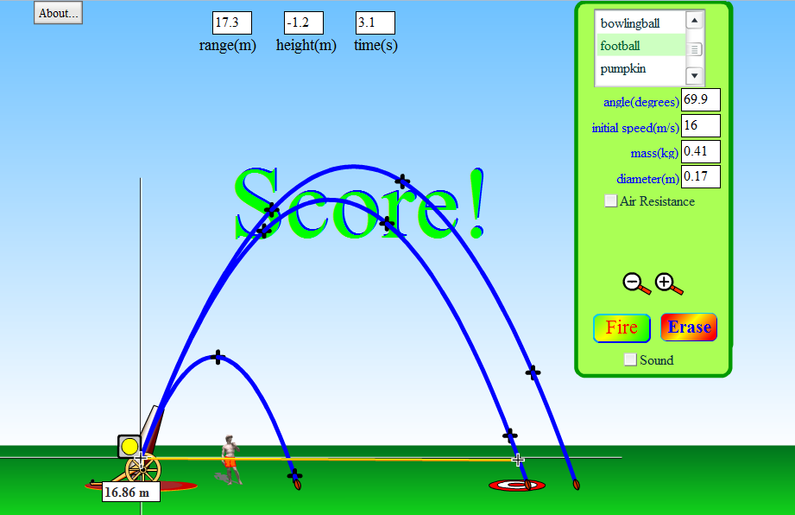
SIMULACIJA TOPOVSKEGA IZSTRELKA:

Slide 15
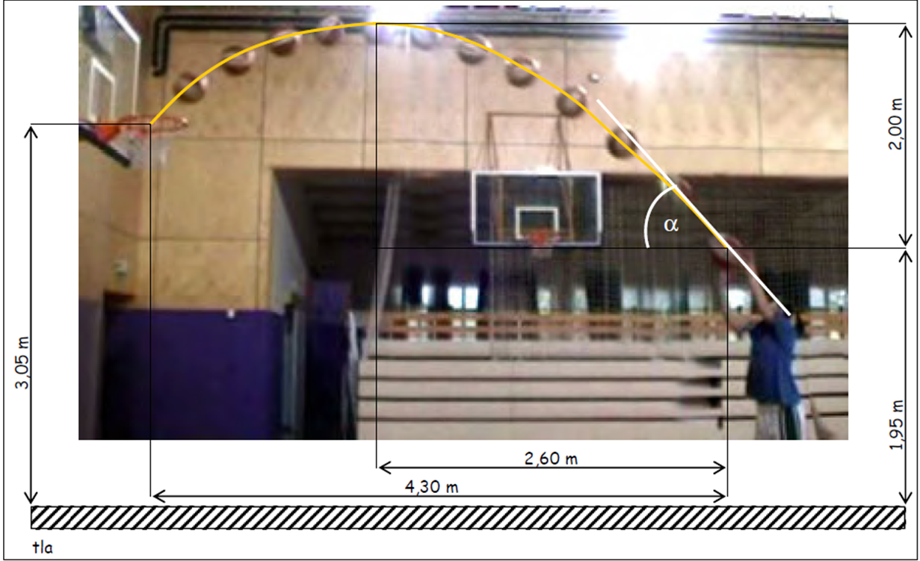
MET NA KOŠ:

Slide 16
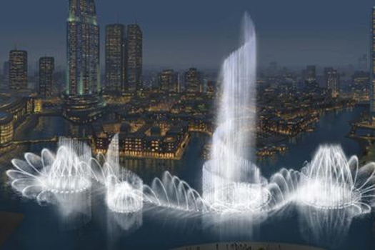
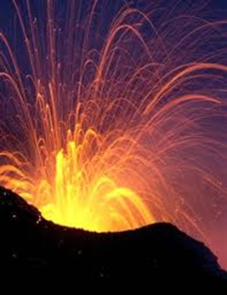
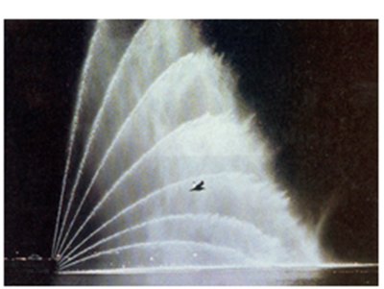
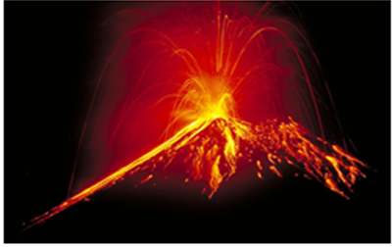
VODOMET IN IZBRUH VULKANA:

Slide 17
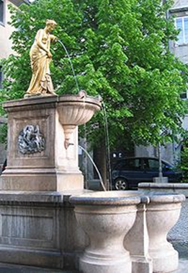
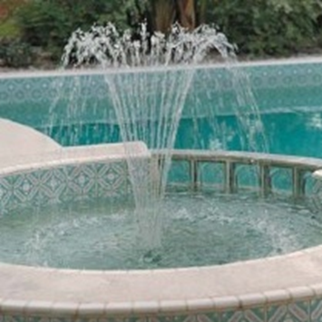
VODNJAK:

Slide 18
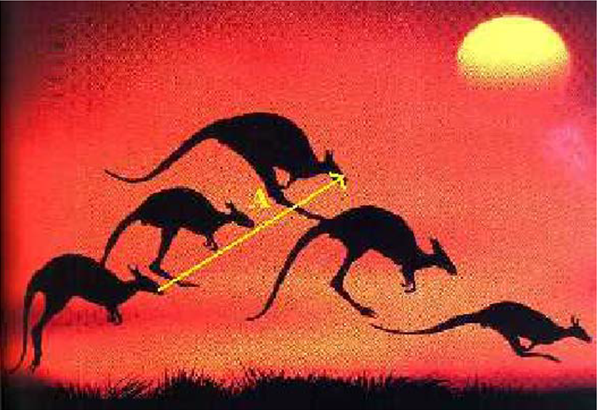
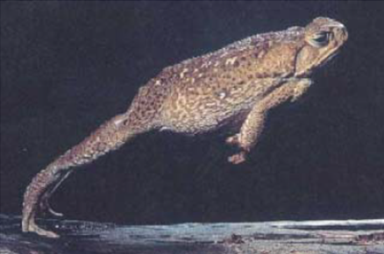
SKOK KENGURUJA IN ŽABE:

Slide 19
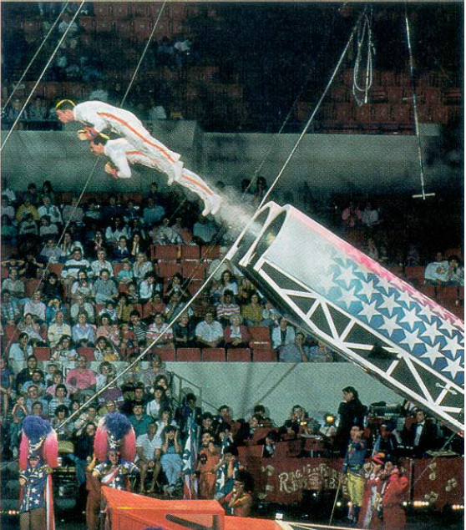
IZSTRELITEV KASKADERJEV:

Slide 20
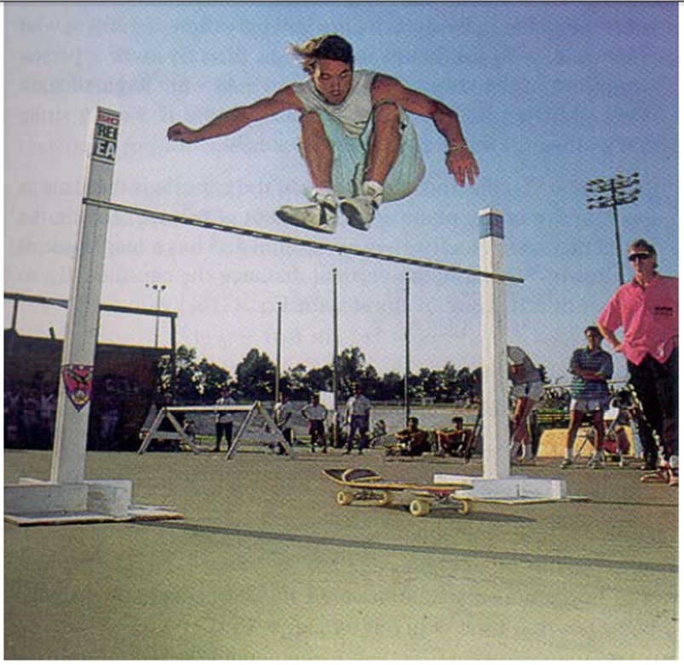
SKOK ROLKARJA:

Slide 21
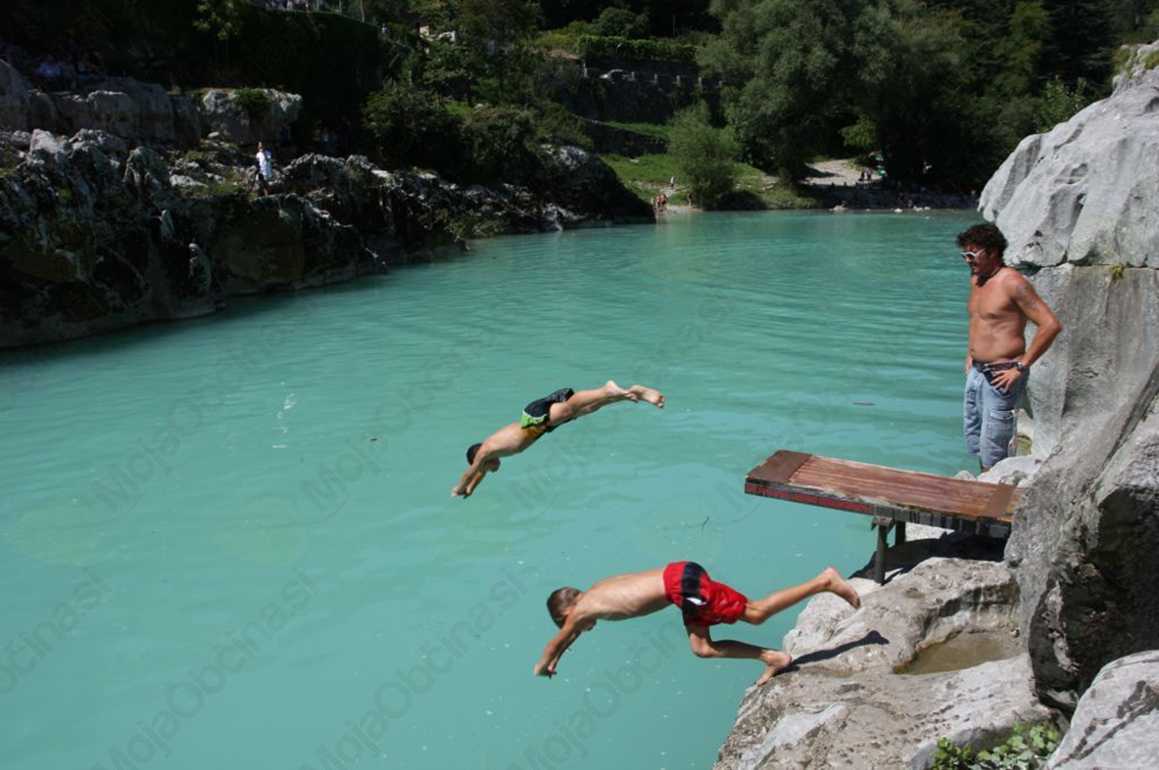
SKOK V VODO (MOST NA SOČI):

Slide 22
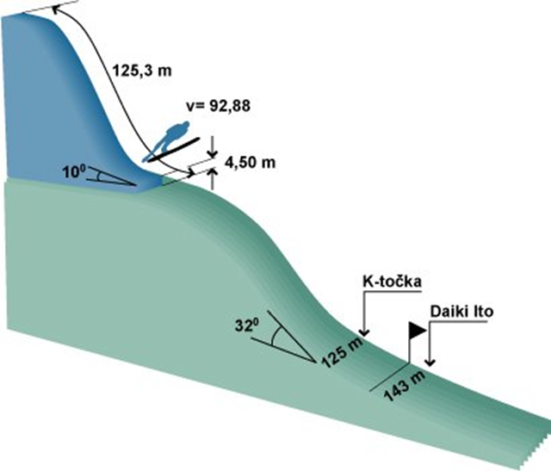
SKOK SMUČARSKEGA SKAKALCA:

Slide 23
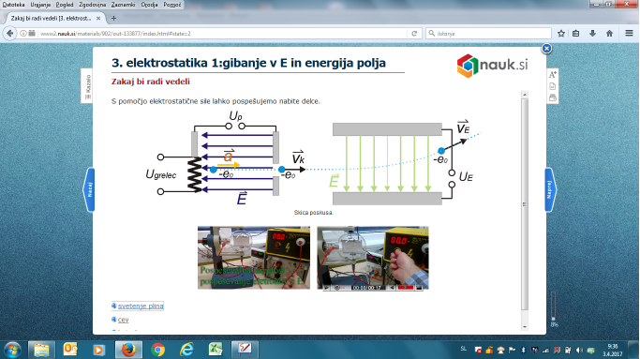

Slide 24
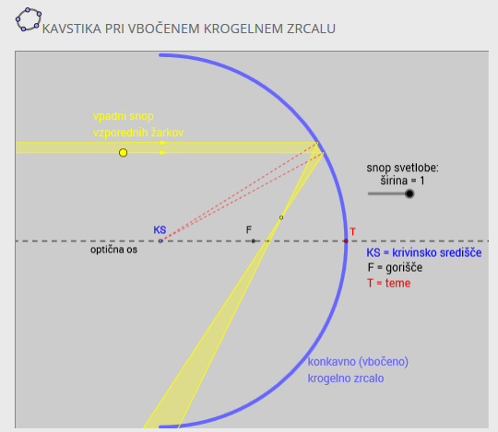
Krogelno in parabolično zrcalo

Slide 25
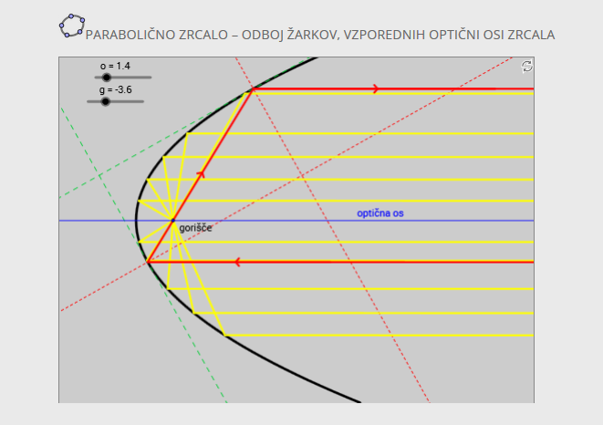
Krogelno in parabolično zrcalo

Slide 26
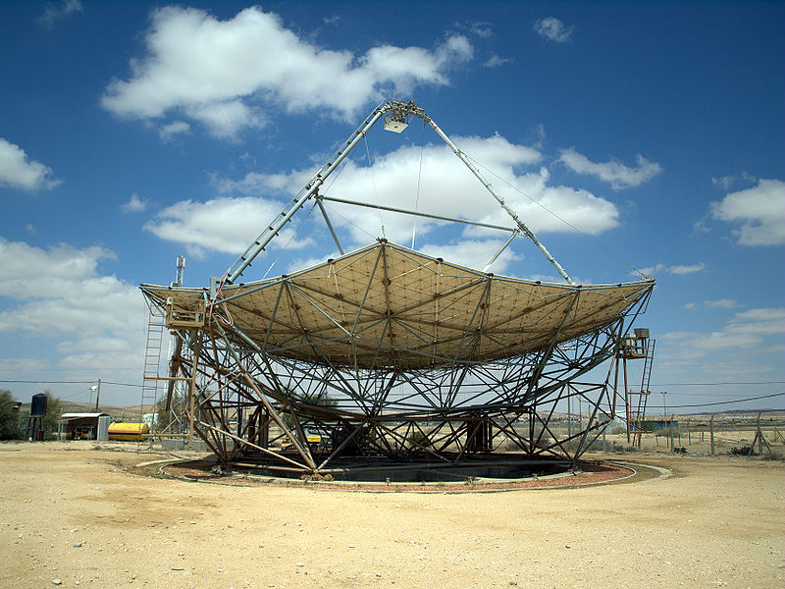
Uporaba paraboličnega zrcala

Slide 27
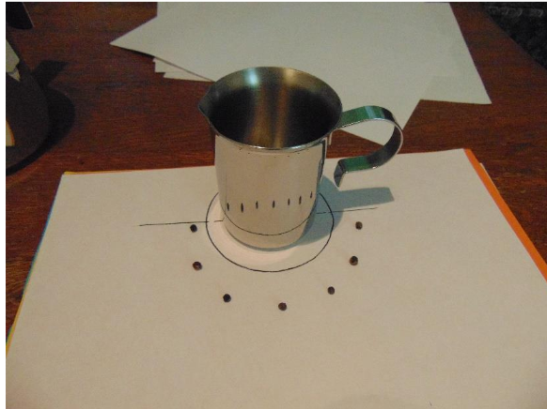
Zanimivosti preslikav z zrcali

Slide 28
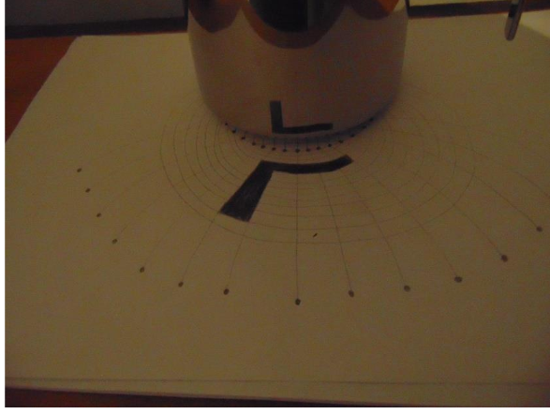
Zanimivosti preslikav z zrcali

Slide 29
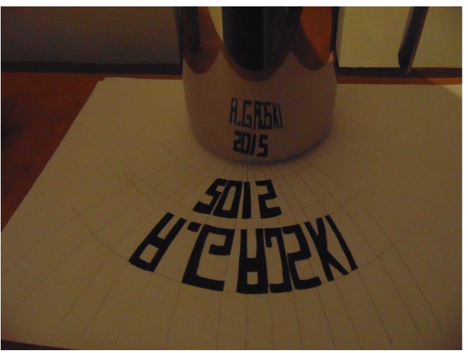
Zanimivosti preslikav z zrcali

